Slide 1

Výběr konkrétní úlohy, její definování a zahájení tvorby geometrie v CAD prostředí
Seminář č. 4

Slide 2
Klíčová slova
  CAD soubory, Visual Mesh, panel nástrojů, oprava geometrie, tvorba plochy, assembly, intersection
  Cíle kapitoly
  Cílem kapitoly je studenta uvést do problematiky práce v části SW ProCast zvané Visual Mesh, kde dochází k importu a editaci původních CAD souborů představujících uspořádání licí soustavy, kterou chceme pomocí SW ProCast simulovat.

Slide 3
Úvod do kapitoly
  Je zapotřebí si uvědomit rozdíl mezi běžnými CAD soubory, které obsahují matematicky definované geometrické prvky sestavené do objektů, případně vyšších celků (sestav), a geometriemi, které je nutné vytvořit, aby mohl probíhat vlastní výpočet simulace. Obecně, jak již bylo zmíněno výše, programy pro numerickou simulaci řeší složité soustavy rovnic definujících změny vlastností daného systému. Protože se vlastnosti celku ve svých elementárních rozměrech zákonitě liší a třeba i v čase mění, např. postupné plnění dutiny formy tekutou slitinou z určitého místa, je nutné si v CAD systému vytvořenou geometrii připravit pro potřeby daného výpočtového prostředí, zde řešičů (solverů) programu ProCast. Z pohledu geometrie je tedy cílem základní CAD model vyplnit 3D sítí sestavenou z takových jednotlivých bloků/buněk/elementů, aby bylo možné provést vlastní výpočet dané úlohy. Velmi zjednodušeně řečeno, soustava rovnic popisujících vlastnosti celku je pak počítána postupně v jednotlivých 3D elementech, které pak vliv výsledné změny těchto vlastností přenášejí na okolní elementy a na konci výpočtu dojde k získání výsledku pro celou simulovanou geometrickou oblast.

Slide 4
Úvod do kapitoly
  Nyní Vám bude zadána konkrétní úloha. Obdržíte datové soubory se základní geometrií licí sestavy, se kterou budete dále pracovat v průběhu celého semestru pod vedením vyučujícího.
  Následující výklad i výklad dalších dvou kapitol je věnován právě zpracovávání původní geometrie z importovaných CAD modelů na geometrii obsahující pro dané simulační prostředí akceptovatelnou 3D síť.

Slide 5
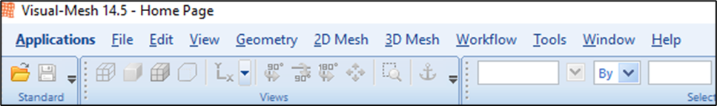
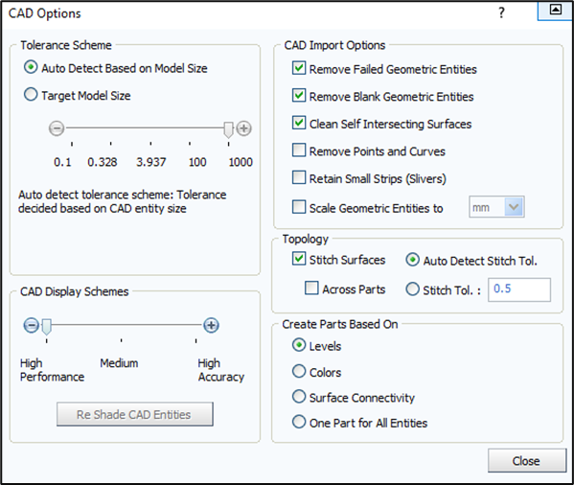
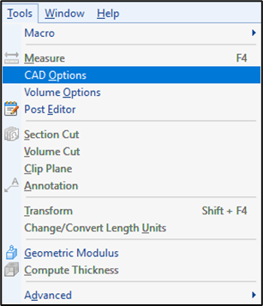
Visual – Mesh (cast)
  před načtením souboru, či tvorbou nového projektu: Otevřít Tools – CAD Options: deaktivovat Across Parts – slučuje plochy /fialová hrana ve vizualizaci/

Slide 6
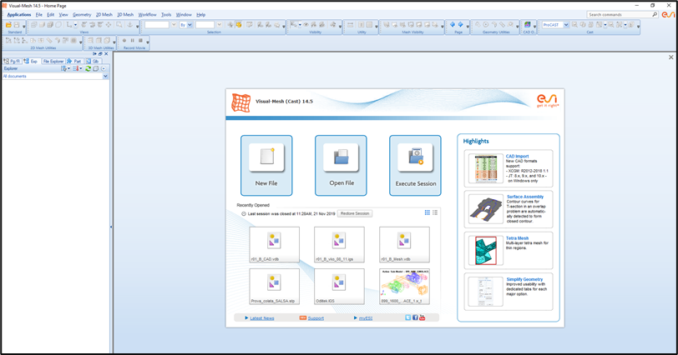
Visual – Mesh (cast)
  načtení geometrie: nový projekt, vybrání projektu ze souborů CAD data - igs

Slide 7

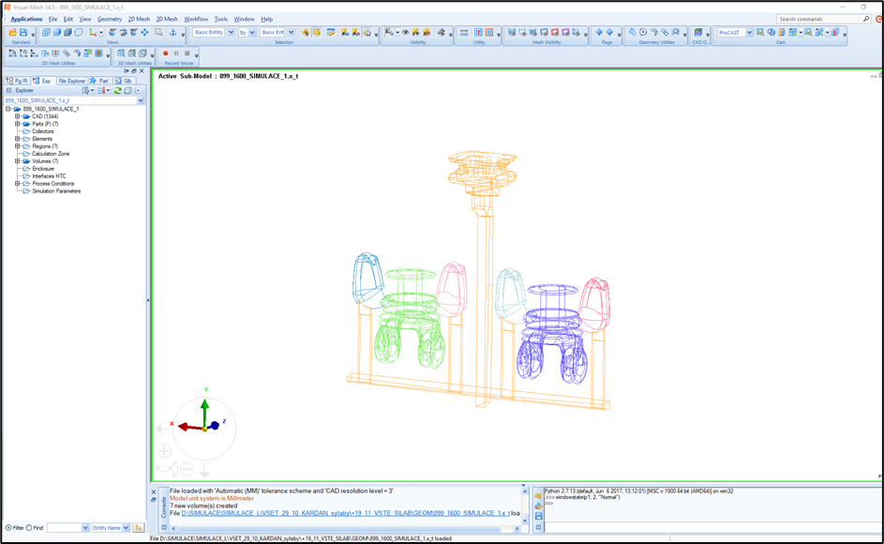
Visual – Mesh (cast)
  pro načtení všech objemů, v panelů nástrojů zaškrtnout ,aby byla možnost slučovat plochy, dělat assembly
  na levé straně „Pracovní STROM“: najdeme CAD, Objemy, Party, 2D a 3D síť…

Slide 8
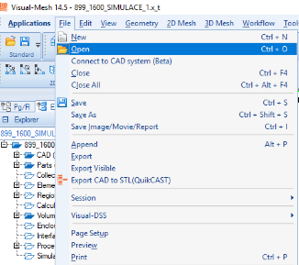
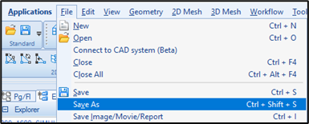
Visual – Mesh (cast)
File – Append: přidání dalšího objemu do sestavy – odlitek, vtoková soustava, jádra, forma, chladítka…
Uložit projekt – vdb

Slide 9
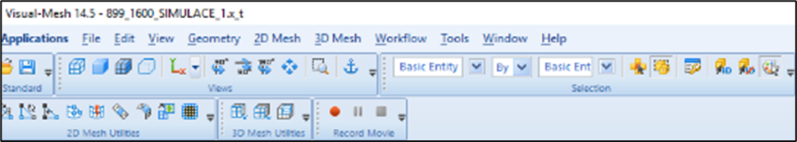
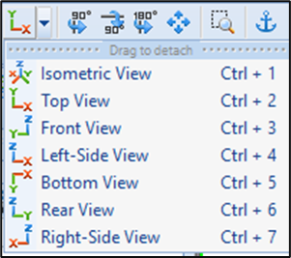
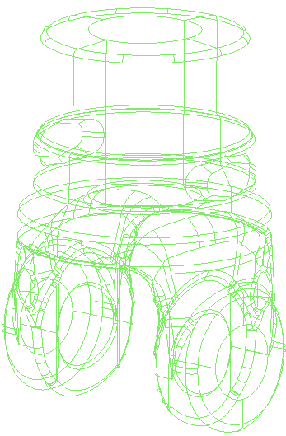
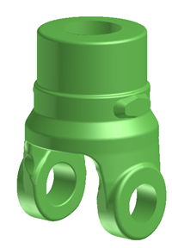
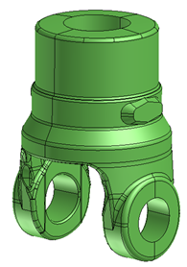
Visual – Mesh (cast)
Panel nástrojů:
Panel nástrojů – VIEWS:
Drátový režim, plochy, mesh.. další v pořadí posun v ose, natáčení sestavy...

Slide 10
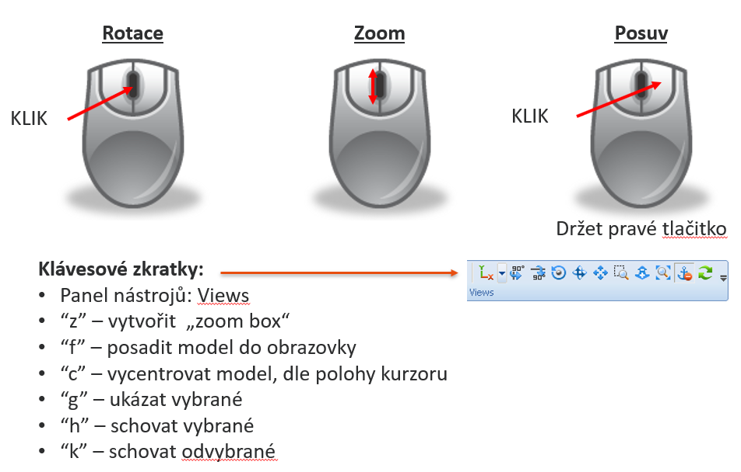
Visual – Mesh (cast)
Klávesové zkratky, posuv myší

Slide 11
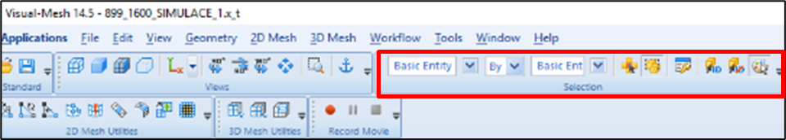

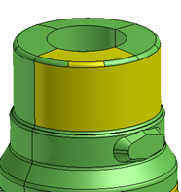
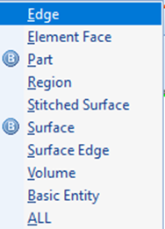
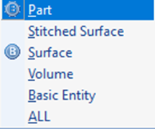

Visual – Mesh (cast)
Panel nástrojů - SELECTION:
Vybrání entit: vyberu co chci zobrazit, např. plochu, kliknu na danou oblast

Slide 12
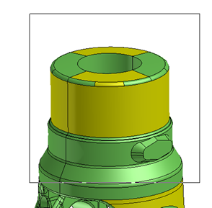
Visual – Mesh (cast)
Další výběr: Klikněte levým tlačítkem myši
          Větší oblast: levým držením myší přetáhněte pole
            Vybrané entity jsou žluté
Zrušit výběr: SHIFT + levé tlačítko myši
        Vícenásobné zrušení výběru: Shift + držení levé myši pro přetažení pole

Slide 13


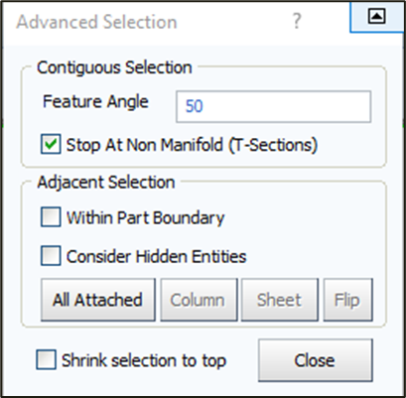

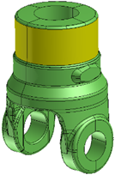
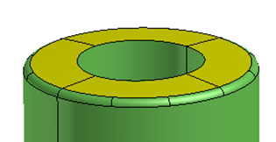
Visual – Mesh (cast)
  Možnost výběru pomocí „select contiguous“
Vybrat Advanced Selection
Zaškrtnou Stop At non Manifold (T-Sections)
Vybrat úhel-výběr plochy kontinuálně, zastaví se podle zvoleného úhlu

Slide 14

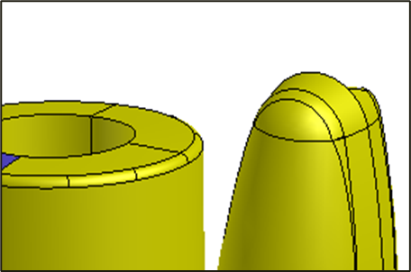
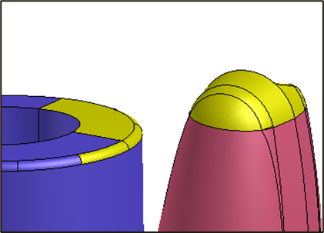
Visual – Mesh (cast)
  Výběr: levým tlačítkem myši vybereme ikonu Switch rectangle selection between fully inside….
  Obě kostky označené: tažením výběru zvolí všechny plochy
  Jedna kostka odznačená: tažením výběru volí přední plochy

Slide 15
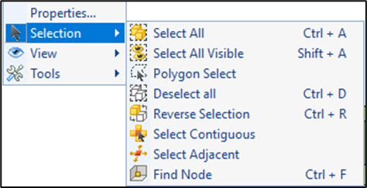
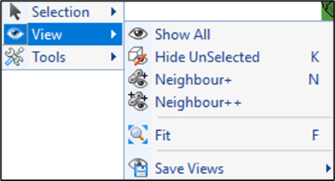
Visual – Mesh (cast)
  Pravým tlačítkem myši: další možnost výběru, zobrazení – celé sestavy, uložení ….
Ostatní popis panelu nástrojů v průběhu tvorby simulace.

Slide 16
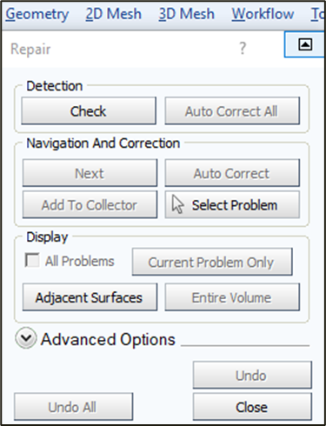


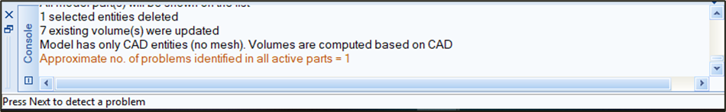

Visual – Mesh (cast)
Kontrola geometrie:
spodní panel Visual – Mesh 14.5
- v průběhu simulace, zobrazí informace o ukládání souboru, kontrole CAD, přepočtu objemů…….
- informace rozděleny barevně – červené poznámky signalizují problém
  Oprava geometrie

Slide 17
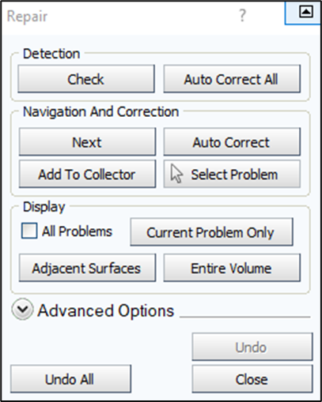
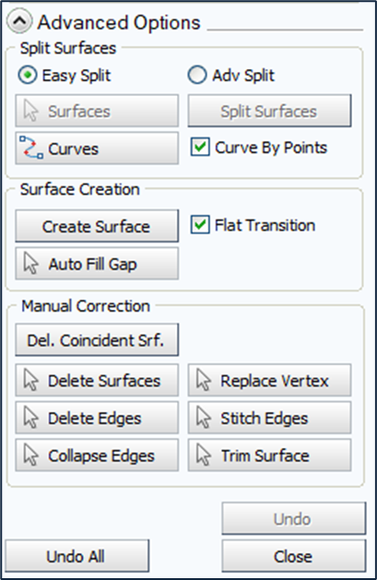





Visual – Mesh (cast)
Auto Correct: oprava menších problému
Add To Collector: uložení „chyb“ do stromu – následná detekce a možnost opravy „ručně“
1) ADVANCED OPTIONS
2) Geometry Utilities /panel nástrojů/

Slide 18
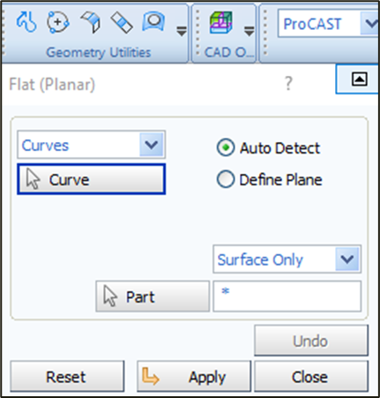

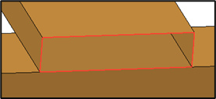
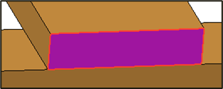
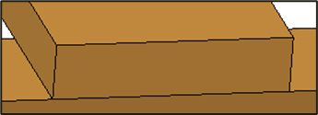
Visual – Mesh (cast)
  Oprava geometrie: tvorba plochy
  Flat: tvorba plochy „rovinné“
Červená křivka – problém v geometrii
- zvolím čím plochu vytvořím: křivky, body
- vyberu všechny křivky potvrdím prostředním
- zobrazení náhledu plochy
- znovu potvrdím – plocha se vytvoří

Slide 19
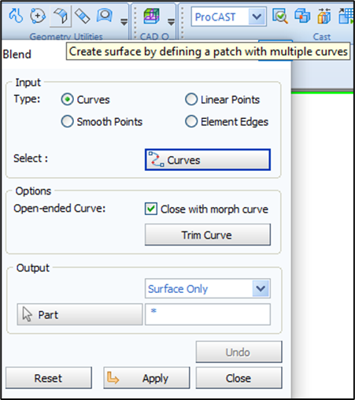


Visual – Mesh (cast)
  Blend: tvorba tvarově složité plochy
- Zvolím, čím plochu vytvořím př. křivka
- Levým tlačítkem myši vyberu křivky a potvrdím prostředním kolečkem myši
- Dvě protější, potvrdím, zobrazí se náhled výběru a ukáží se body S a E /start a end/
- Grafické zobrazení náhledu

Slide 20
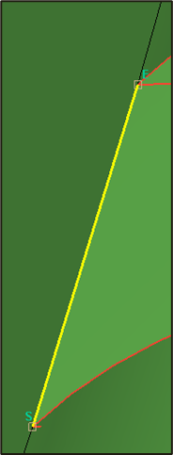
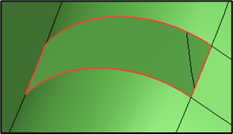
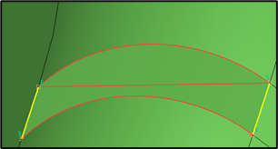
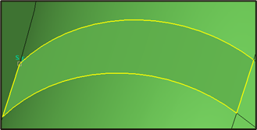
Visual – Mesh (cast)
Červená křivka – ukazuje problém v geometrii
Vyberu dvě křivky – tvorba plochy dle spojnic mezi koncovými body.
Vyberu zbylé dvě křivky, „bland“ kopíruje reálně povrch geometrie.

Slide 21
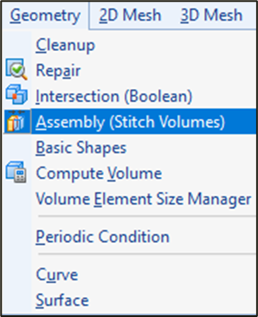
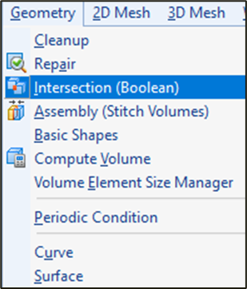
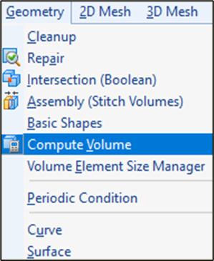
Visual – Mesh (cast)
  Po opravě geometrie, tvorba Assembly, Intersekcí. Přepočítávání objemů.

Slide 22
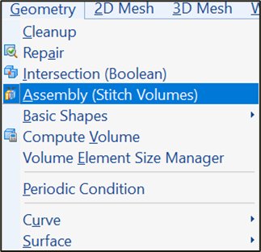
Visual – Mesh (cast)
  Assembly
- Záložka geometrie
- Výběr assembly – tvorba průchodu v místě styku ploch mezi jednotlivými objemy, důležité pro další definici přestupu tepla
- Kontrola geometrie
- Spodní lišta, informuje o detekci overlapu mezi objemy v sestavě
- Zobrazení assembly – modré hrany v celé sestavě
- Next – ukáže konkrétní assembly – doporučení dělat assembly postupně, prostředním tlačítkem potvrdím, zassemblováné = růžová hrana

Slide 23
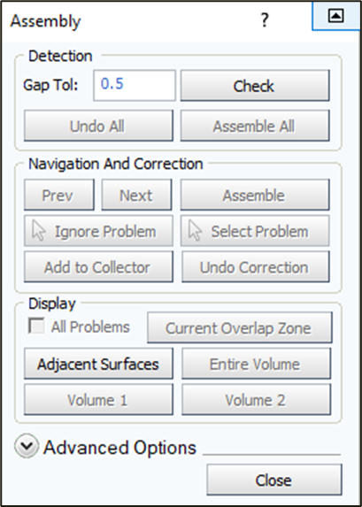


Visual – Mesh (cast)

Slide 24
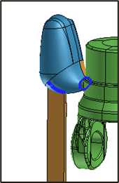
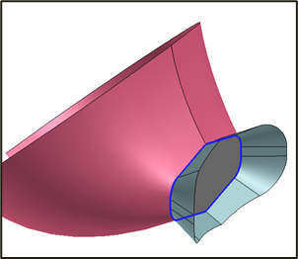
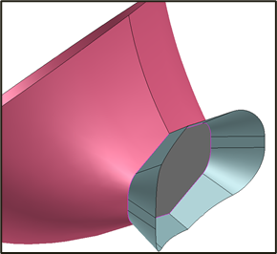
Visual – Mesh (cast)

Slide 25
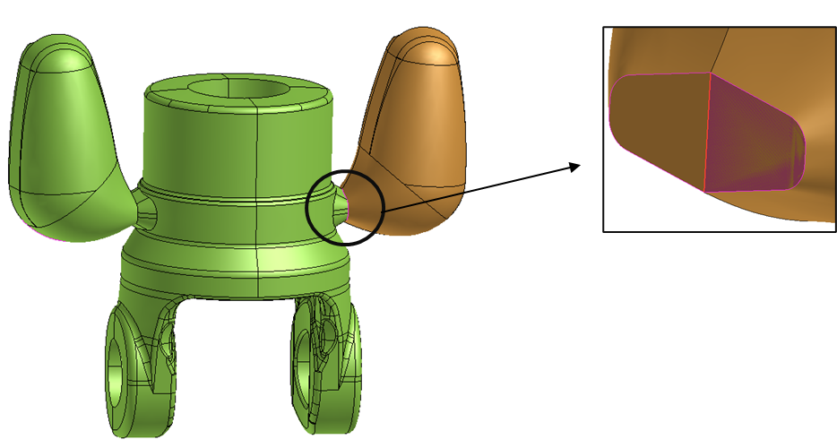
Visual – Mesh (cast)
  Levá strana není plocha mezi objemy = jeden objem , pravá strana je assembly – tvorba dvou objemů. Objemy ProCAST detekuje také různými barvami. V případě potřeby dvou objemů vytvořte mezi jejich napojením plochu, detekujte assemly a přepočíst objemy ve stromě.
- Na obr vidíme překrývající se plochy
- Určíme jestli je třeba dodělat či vymazat, v tomto případě vymazat - označíme plochu -delete
- V případě dotvoření použijeme bland

Slide 26
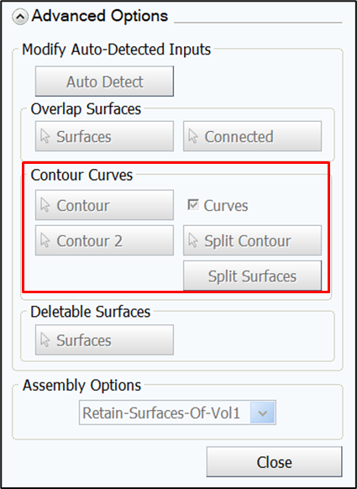
Visual – Mesh (cast)
- Je-li třeba dopojit assembly ručně, otevřeme Advanced Options - Contour curves: pomocí křivek, či bodů doplníme, v případě dopojení, modrá hrana potvrdíme prostředním tlačítkem (kolečkem)

Slide 27
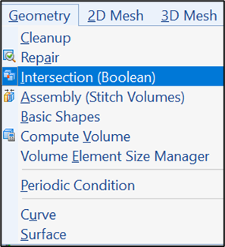
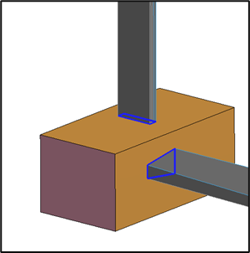

Visual – Mesh (cast)
  Intersection
  Druhým způsobem napojení objemů: Intersection, najdeme v záložce geometrie, stejně jako assembly. ProCAST detekuje oblasti v místě protnutí dvou objemů.

Slide 28

Visual – Mesh (cast)
- Intersection
- Check
Next – zobrazí se intersection v cele sestavě, postupný next potrvzují jednotlivé oblasti – růžová hrana intersection hotová
Jde použít Intersect All, stejně jako u Assembly, ale musíme si být jisti, že je detekce správná, potom můžeme použít.

Slide 29
Kontrolní otázky
1. Uveďte, jaké kroky je třeba dodržet při načítání geometrie do preprocesoru Visual-Mesh.
2. Popište dostupné možnosti zobrazení geometrie (Views) v programu Visual-Mesh.
3. Je možné v prostředí Visual-Mesh volit výběr konkrétních entit (např. plocha, součást apod.)? Pokud ano, vysvětlete, jakým způsobem.
4. Z jakého důvodu se po načtení provádí kontrola geometrie?
5. Poskytuje prostředí Visual-Mesh možnost automatické opravy geometrie?
6. Popište způsob tvorby tvarově složité plochy pomocí funkce Blend.
7. Charakterizujte způsoby napojení objemů v prostředí Visual-Mesh.
8. Vysvětlete princip funkce Assembly.

